Slide 1
Seminar: Radar, tín hiệu radar và tạo mục tiêu giả
Phạm Ngọc Hùng

Slide 2
Các Loại Radar

Slide 3
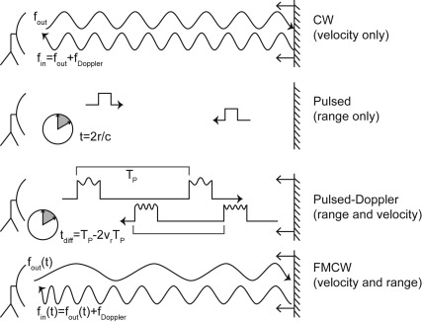
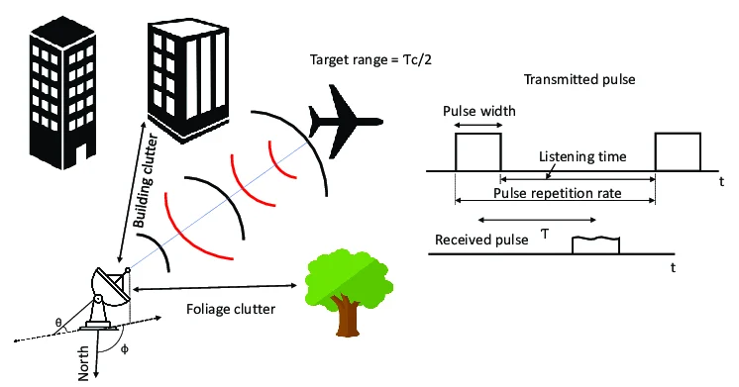
Theo nguyên lý hoạt động
Radar xung
Radar Doppler
Phát xung và nhận echo
Đo khoảng cách bằng thời gian trễ
Dựa vào hiệu ứng Dopler
Từ độ lệch tần để đo vận tốc

Slide 4
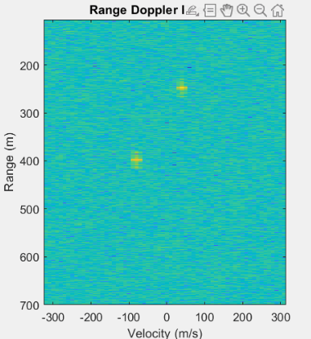
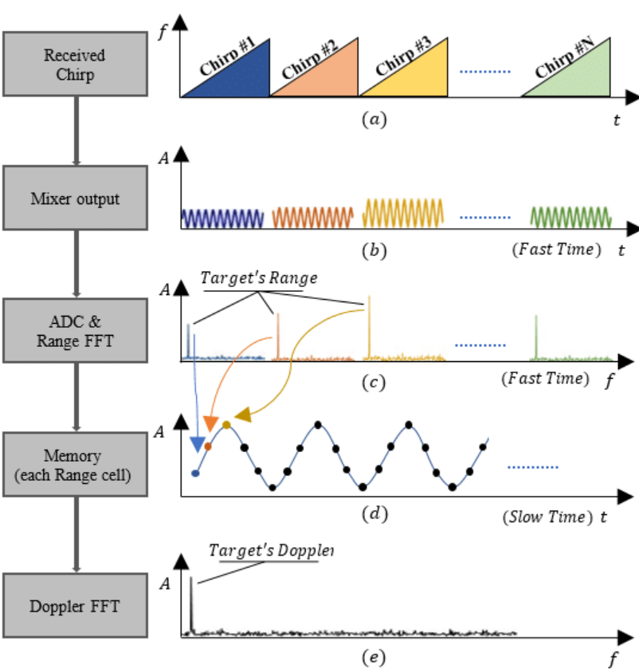
Theo nguyên lý hoạt động
Radar Pulse-Doppler
Radar FMCW
Kết hợp Pulse+Doppler
Tạo Range-Doppler Map
Phát tín hiệu chirp
Tính khoảng cách và vận tốc

Slide 5
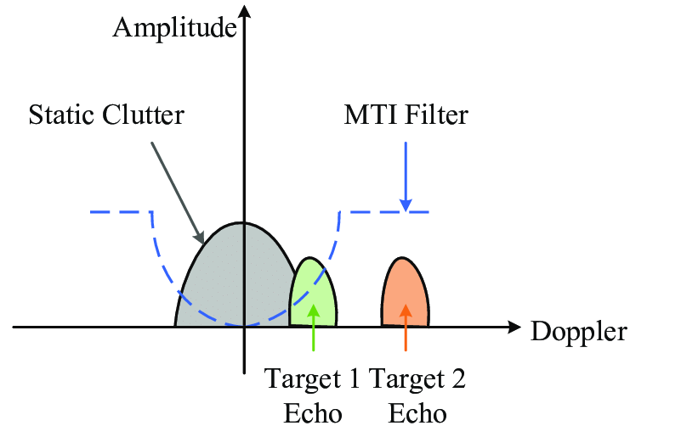
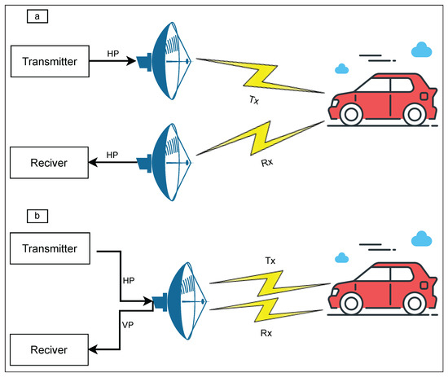
Theo nguyên lý hoạt động
Monopulse Radar
Radar CW (Continuous Wave)
Loại bỏ clutter tĩnh
Chỉ giữ mục tiêu di động
Phát sóng liên tục
Đo Doppler để tính vận tốc

Slide 6
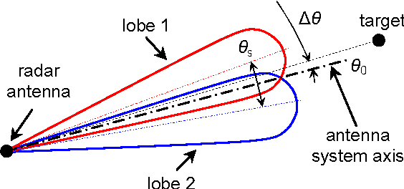
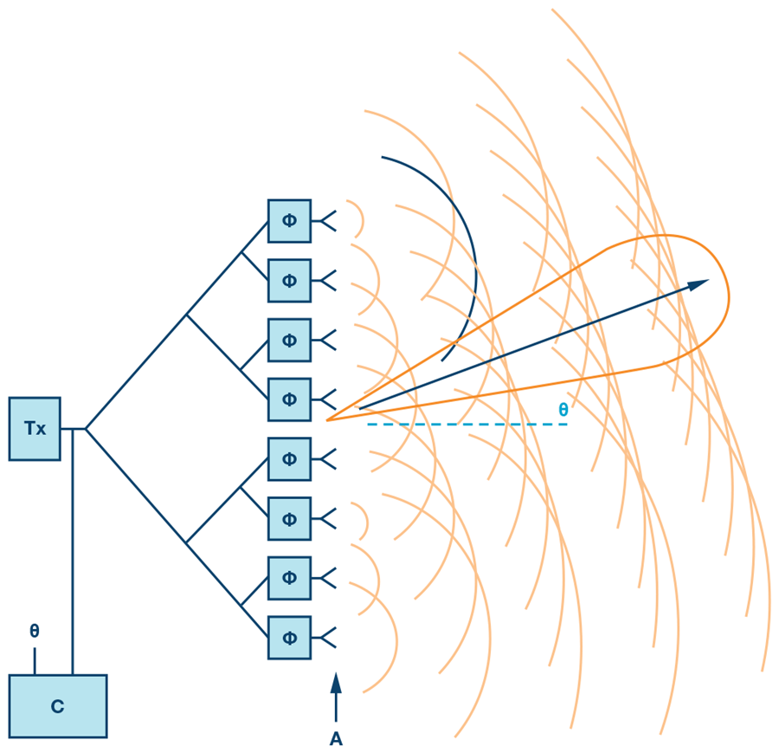
Theo nguyên lý hoạt động
Monopulse Radar
Phased Array Radar
Đo góc chính xác trong 1 lần
Dựa trên so sánh biên độ/pha
Điều khiển pha để quét điện tử
Không cần quay cơ khí

Slide 7
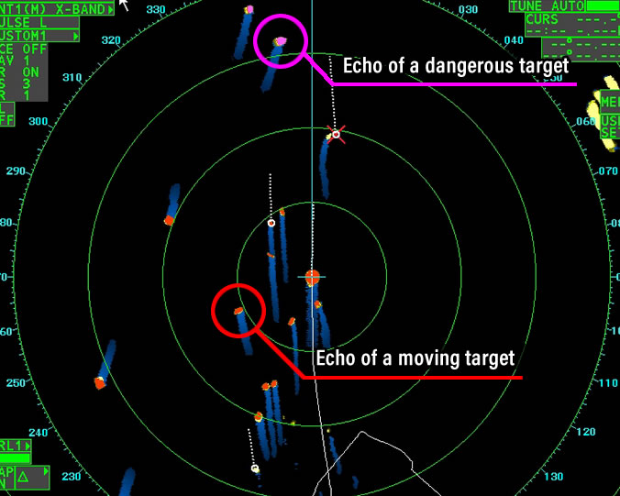
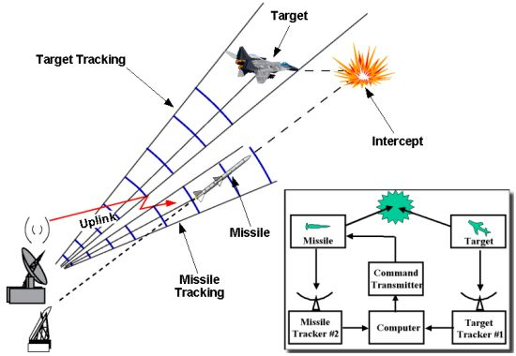
Theo chức năng
Radar bám mục tiêu
(Tracking Radar)
Radar điều khiển hỏa lực
(Fire-Control Radar)
Theo dõi liên tục 1 mục tiêu
Cung cấp: Range, Velocity, Angle
Dẫn bắn tên lửa/pháo
Độ chính xác cao

Slide 8
Các loại tín Hiệu radar (Radar Signal)
Tín hiệu xung (Pulse Signal)
Tín hiệu CW (Continuous Wave)
Tín hiệu FMCW (Chirp Signal)
Tín hiệu điều chế pha (Phase-Coded Signal)
Tín hiệu LFM (Linear Frequency Modulation)
Tín hiệu điều chế biên độ (AM Radar Signal)
Tín hiệu điều chế tần số (FM Radar Signal)

Slide 9
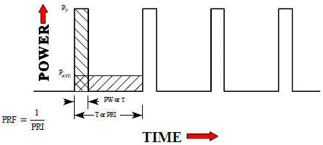
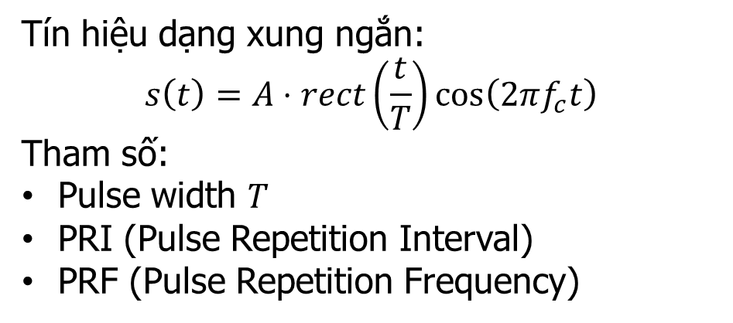
Tín hiệu xung (Pulse Signal)
Tín hiệu dạng xung ngắn:
$$s\left(t\right)=A⋅rect\left(\frac{t}{T}\right)cos⁡\left(2πf_{c}t\right)$$
Tham số:
Pulse width $T$
PRI (Pulse Repetition Interval)
PRF (Pulse Repetition Frequency)

Slide 10
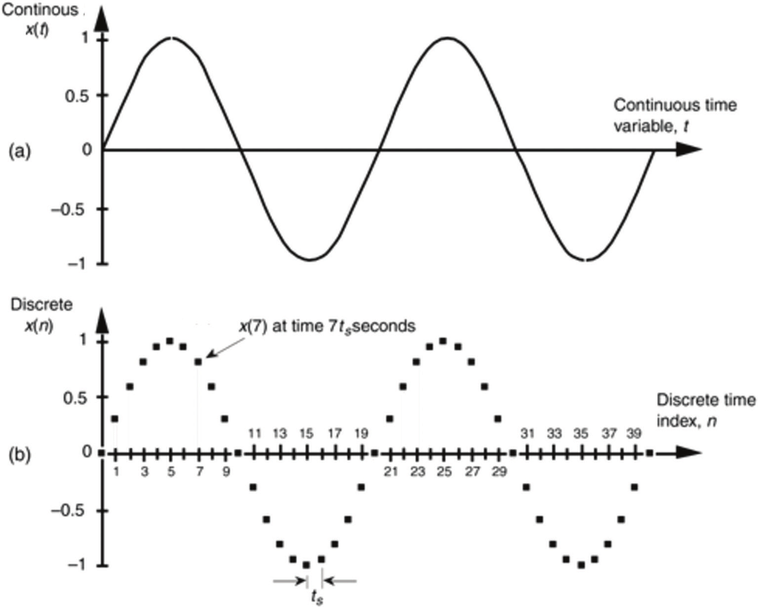
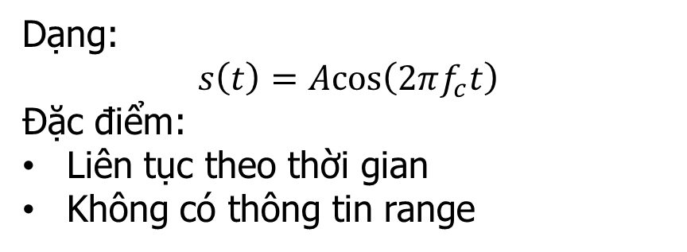
Tín hiệu CW (Continuous Wave)
Dạng:
$$s\left(t\right)=Acos⁡\left(2πf_{c}t\right)$$
Đặc điểm:
Liên tục theo thời gian
Không có thông tin range

Slide 11
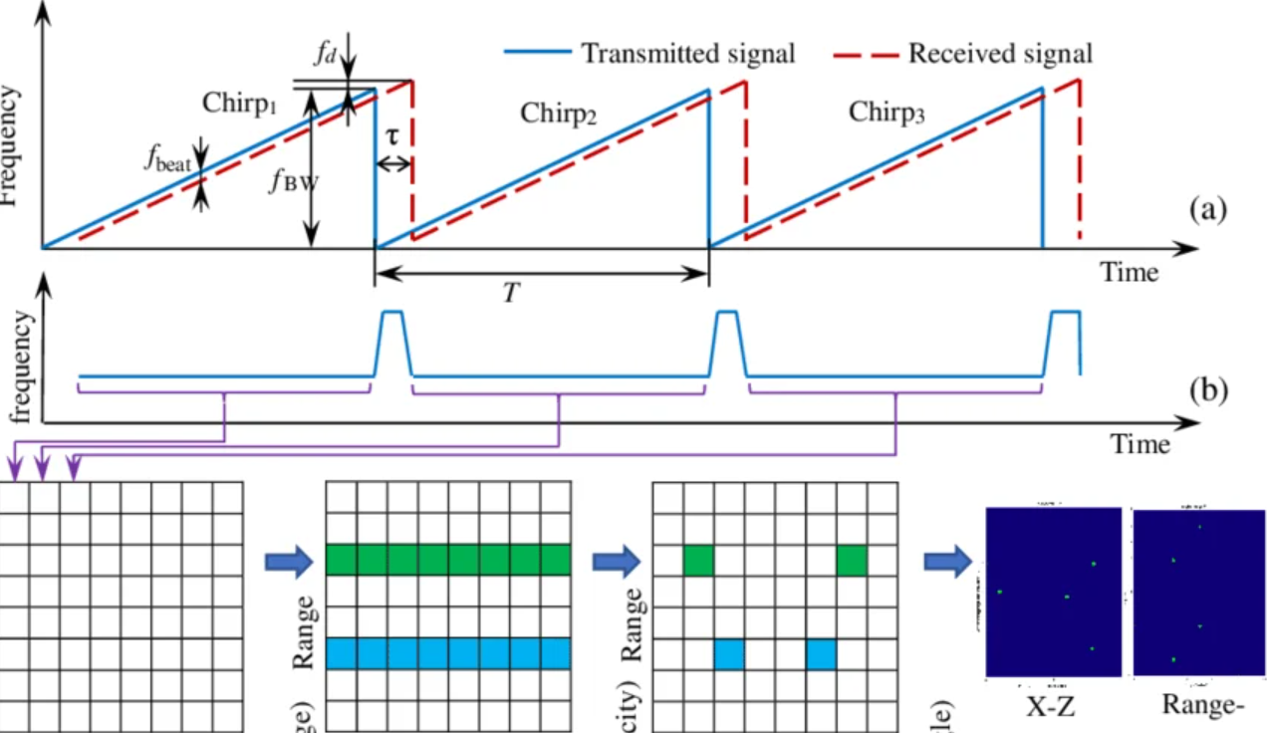
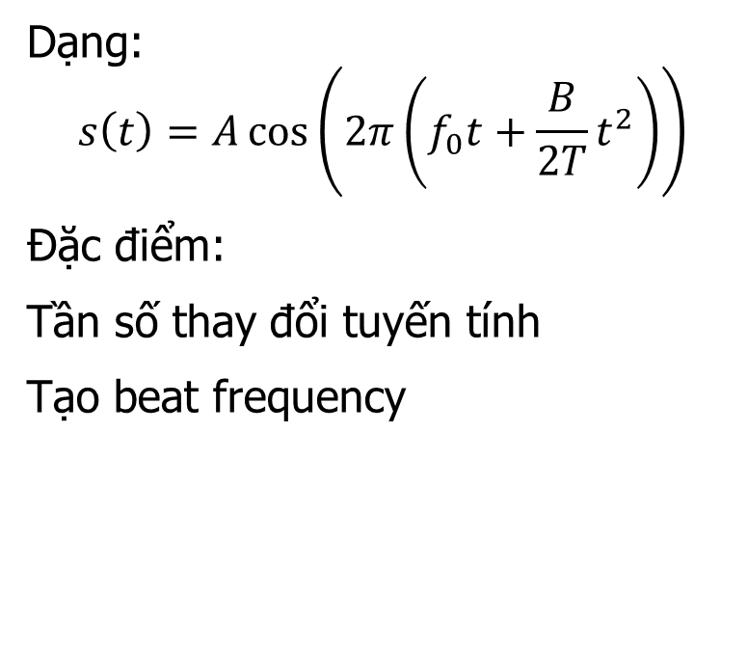
Tín hiệu FMCW (Chirp Signal)
Dạng:
$$s\left(t\right)=A\cos\left(2π\left(f_{0}t+\frac{B}{2T}t^{2}\right)\right)$$
Đặc điểm:
Tần số thay đổi tuyến tính
Tạo beat frequency

Slide 12
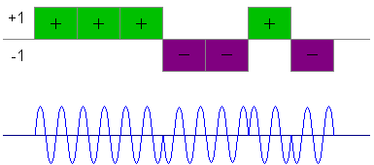
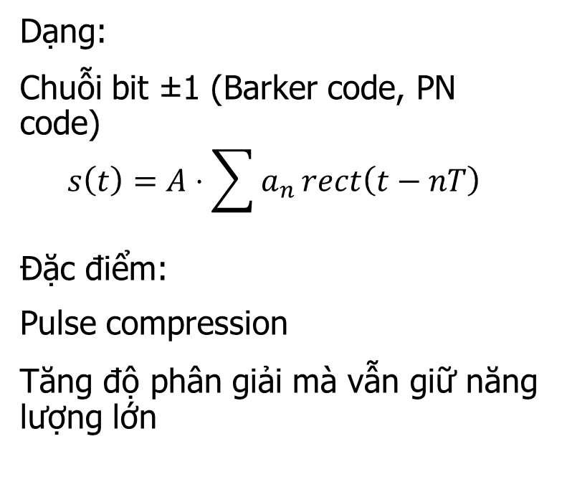
Tín hiệu điều chế pha (Phase-Coded Signal)
Dạng:
Chuỗi bit ±1 (Barker code, PN code)
$$s\left(t\right)=A⋅\sum{a_{n}}rect\left(t−nT\right)$$
Đặc điểm:
Pulse compression
Tăng độ phân giải mà vẫn giữ năng lượng lớn

Slide 13
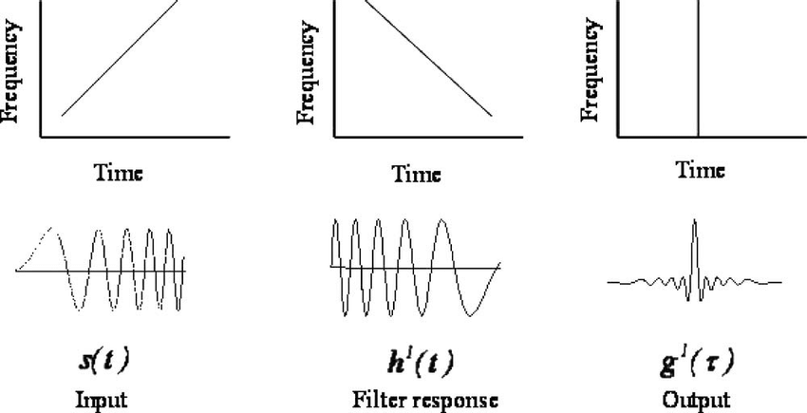
Tín hiệu LFM
Thực chất là chirp trong radar xung
Pulse dài → nhiều năng lượng

Slide 14
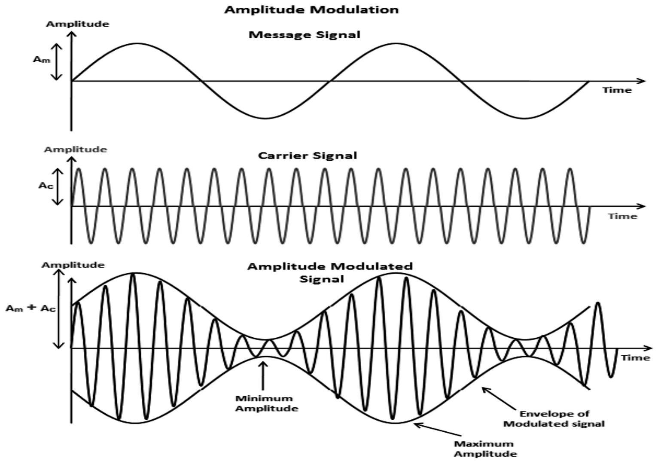
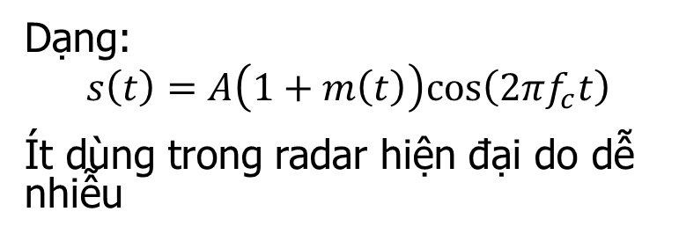
Tín hiệu điều chế biên độ (AM Radar Signal)
Dạng:
$$s\left(t\right)=A\left(1+m\left(t\right)\right)cos⁡\left(2πf_{c}t\right)$$
Ít dùng trong radar hiện đại do dễ nhiễu

Slide 15
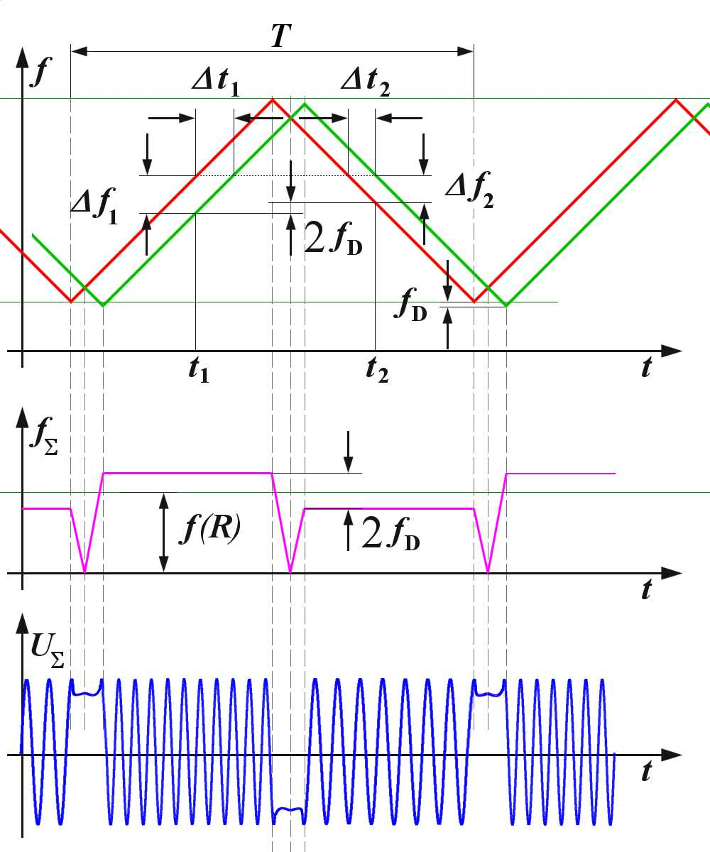

Tín hiệu điều chế tần số (FM Radar Signal)
Dạng:
$$s\left(t\right)=Acos⁡\left(2πf_{c}t+φ\left(t\right)\right)$$
Dùng trong:
FMCW
Radar hiện đại

Slide 16
Các kỹ thuật tạo mục tiêu giả
Range Deception (Giả khoảng cách)
Doppler Deception (Giả vận tốc)
RGPO (Range Gate Pull-Off)
VGPO (Velocity Gate Pull-Off)
Multiple False Targets

Slide 17
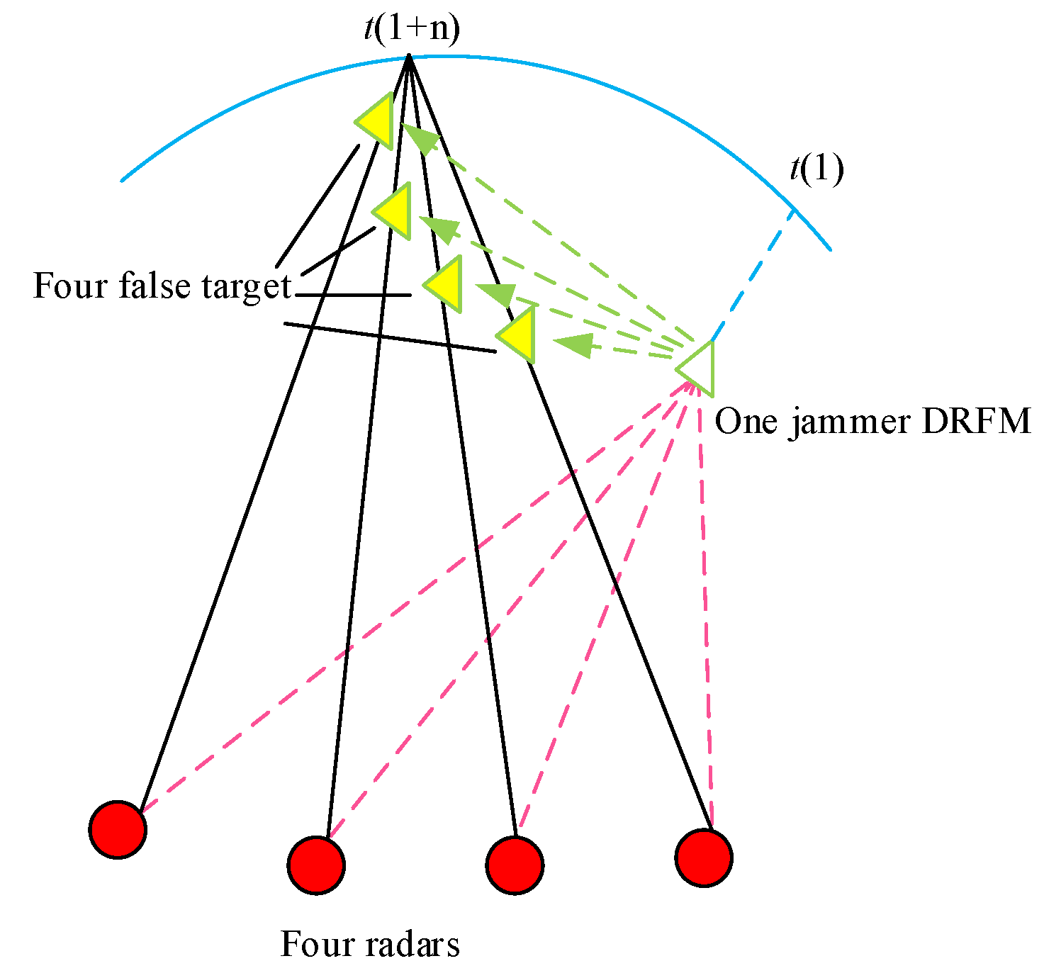
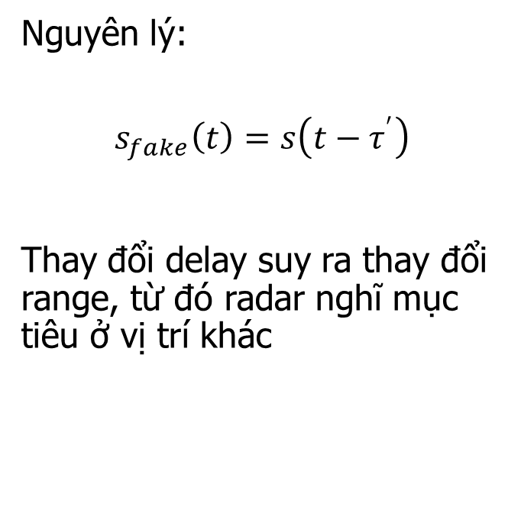
Range Deception (Giả khoảng cách)
Nguyên lý:
$$s_{fake}\left(t\right)=s\left(t−τ^{′}\right)$$
Thay đổi delay suy ra thay đổi range, từ đó radar nghĩ mục tiêu ở vị trí khác

Slide 18
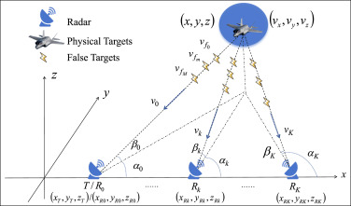
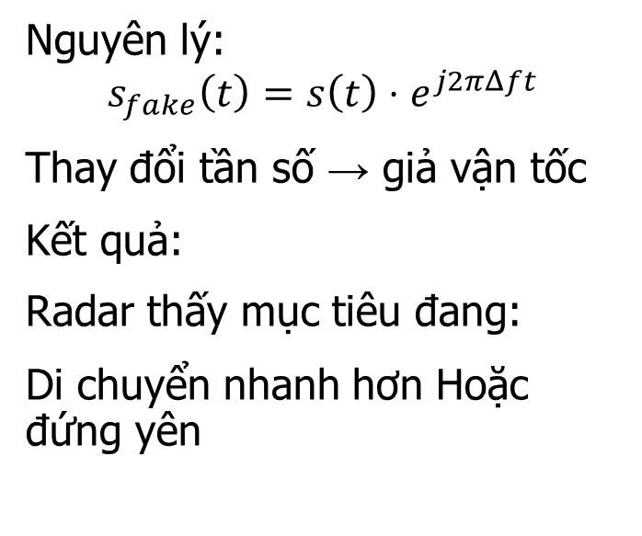
Doppler Deception (Giả vận tốc)
Nguyên lý:
$$s_{fake}\left(t\right)=s\left(t\right)⋅e^{j2πΔft}$$
Thay đổi tần số → giả vận tốc
Kết quả:
Radar thấy mục tiêu đang:
Di chuyển nhanh hơn Hoặc đứng yên

Slide 19
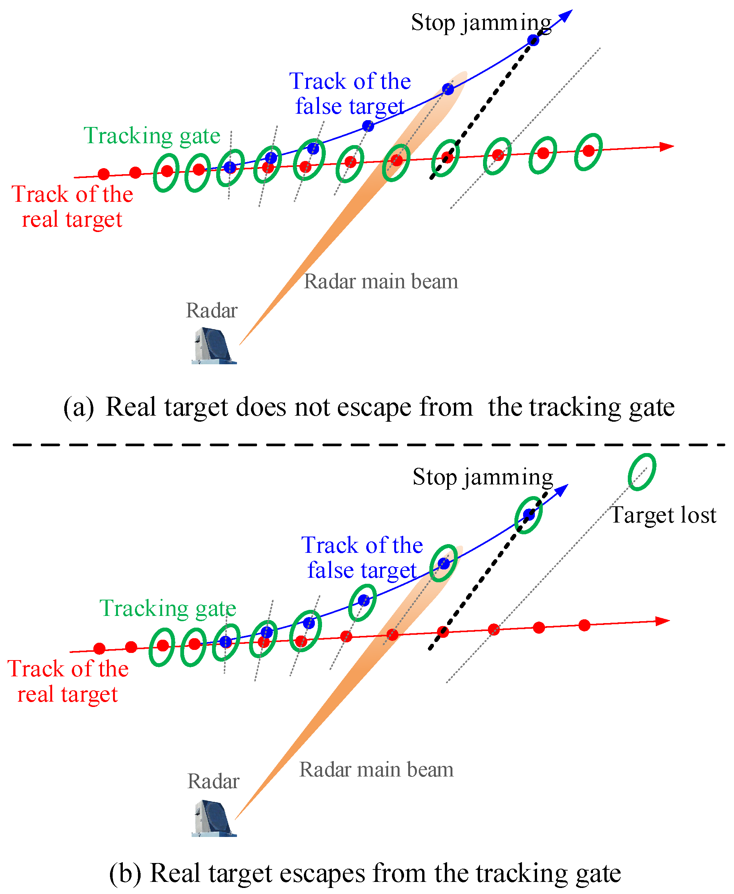
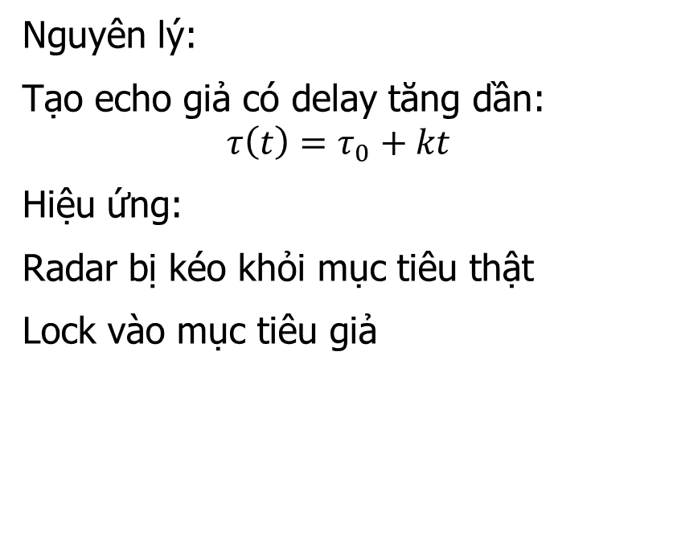
RGPO (Range Gate Pull-Off)
Nguyên lý:
Tạo echo giả có delay tăng dần:
$$τ\left(t\right)=τ_{0}+kt$$
Hiệu ứng:
Radar bị kéo khỏi mục tiêu thật
Lock vào mục tiêu giả

Slide 20
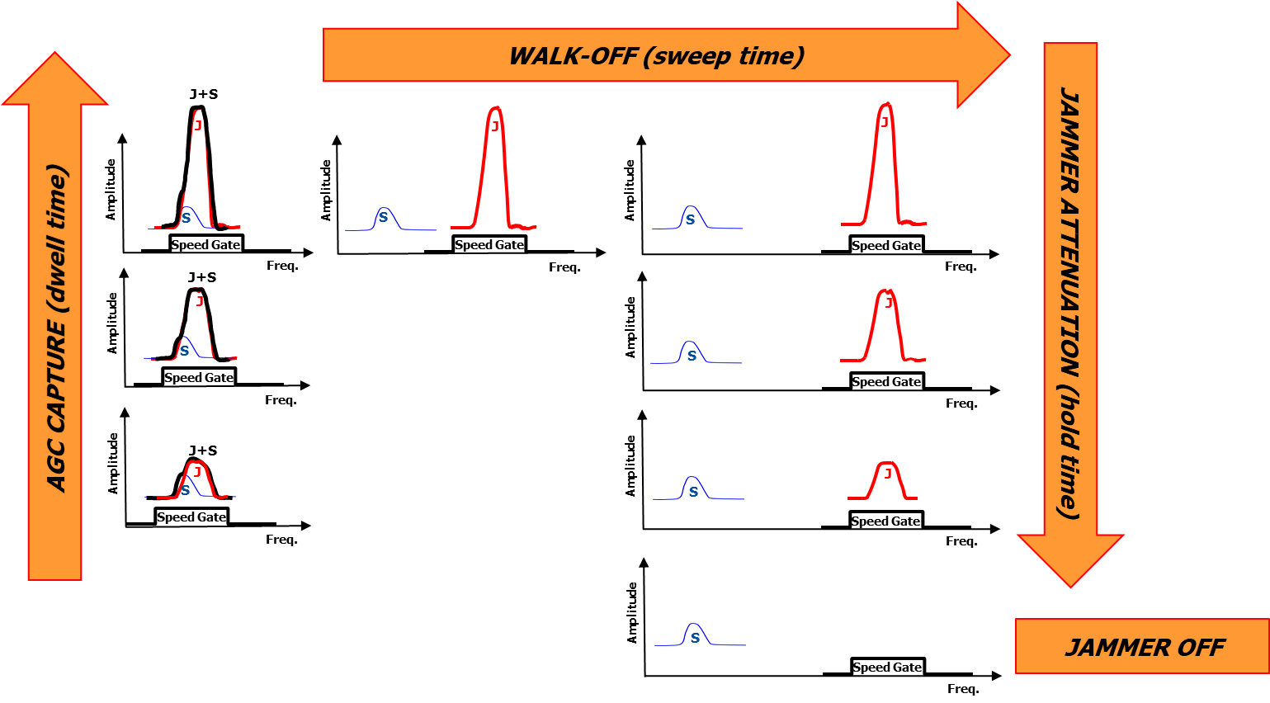
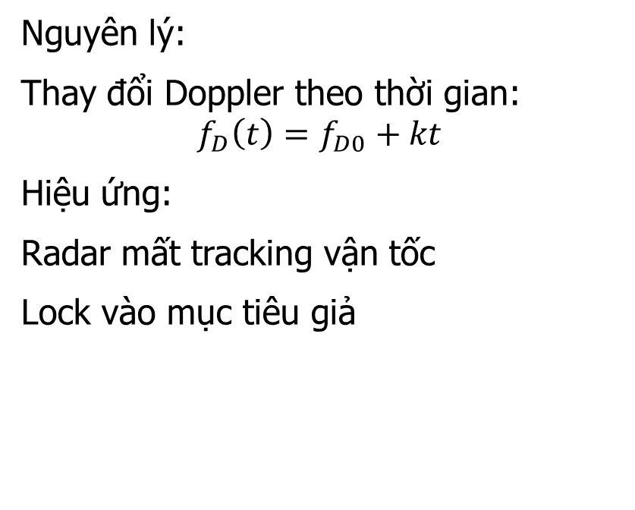
VGPO (Velocity Gate Pull-Off)
Nguyên lý:
Thay đổi Doppler theo thời gian:
$$f_{D}\left(t\right)=f_{D0}+kt$$
Hiệu ứng:
Radar mất tracking vận tốc
Lock vào mục tiêu giả

Slide 21
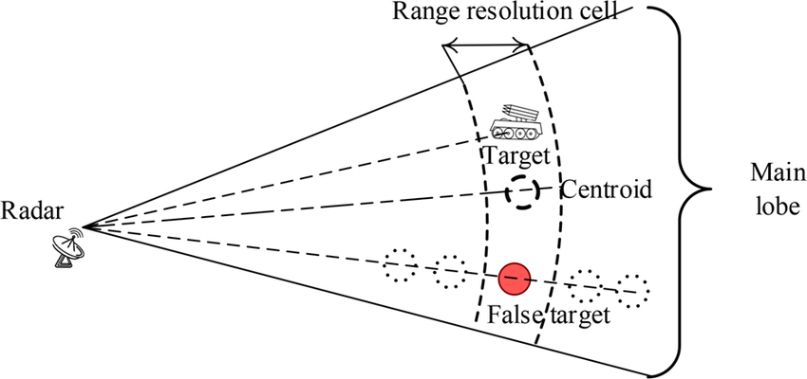
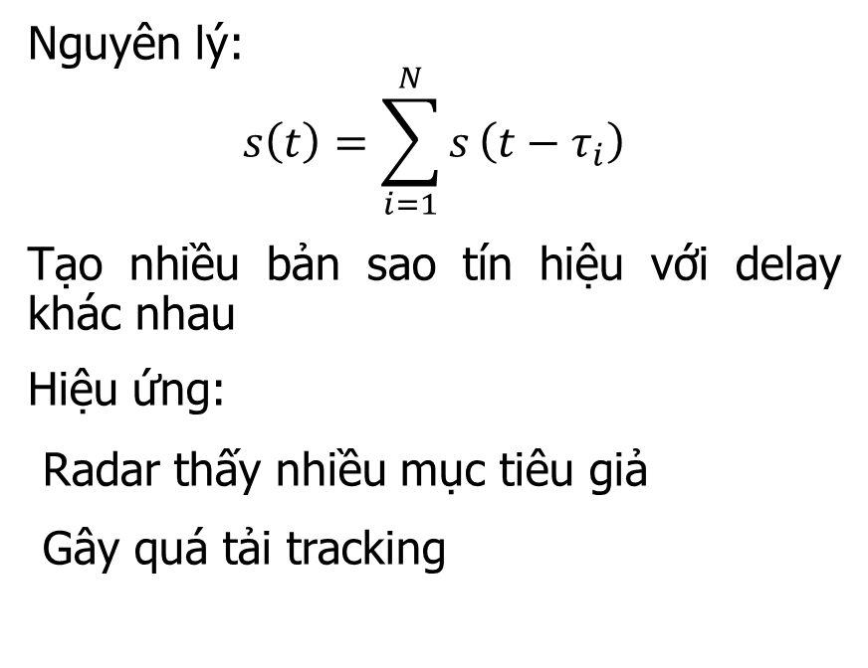
Multiple False Targets (Tạo nhiều mục tiêu giả)
Nguyên lý:
$$s\left(t\right)=\sum_{i=1}^{N}{s}\left(t−τ_{i}\right)$$
Tạo nhiều bản sao tín hiệu với delay khác nhau
Hiệu ứng:
Radar thấy nhiều mục tiêu giả
Gây quá tải tracking

